Slide 1
Формування комунікативної компетентності учнів засобами інтерактивних технологій на уроках англійської мови
Те, що я чую, я забуваю.
Те, що я бачу й чую, я трохи пам’ятаю.
Те, що я чую, бачу й обговорюю, я починаю розуміти.
Коли я чую, бачу, обговорюю й роблю, я набуваю знань і навичок.
Коли я передаю знання іншим, я стаю майстром.
Конфуцій

Slide 2
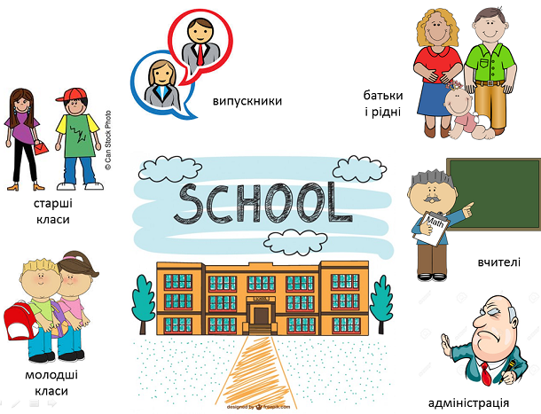
Метою навчання іноземної мови у школі є формування комунікативної
компетентності учнів, яка реалізується у здатності до мовного спілкування.
Комунікативність передбачає мовленнєву спрямованість навчального процесу, що полягає не лише в тому, що переслідується мовленнєва практична мета, але й в тому, що шлях до цієї мети – це практичне використання мови.
Комунікативна компетентність – це здатність особистості застосовувати у конкретному виді спілкування знання мови, навички роботи у групі, володіння різними соціальними ролями та взаємодії з людьми.

Slide 3
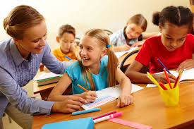
Комунікативна
компетентність
Володіння
мовою
Уміння вступати
в комунікацію,
вести бесіду,
доводи свою точку зору
Культура спілкування
(уміння слухати, підтримувати розмову, завершувати діалог)

Slide 4
Розвитку комунікативної компетенції сприяють спеціальні прийоми організації навчальної діяльності школярів. Найефективнішим серед них є інтерактивне навчання.
Інтерактивне навчання – специфічна форма організації пізнавальної діяльності, яка має передбачувану мету – створити комфортні умови навчання, за яких кожен учень відчуває свою комфортність, успішність, інтелектуальність, спроможність.
Суть інтерактивного навчання полягає в тому, що навчальний процес відбувається за умови постійної, активної, позитивної взаємодії всіх учнів. Коли учитель і учень - рівноправні партнери. В результаті організації навчальної діяльності за таких умов у класі створюється атмосфера взаємодії, співробітництва, що дає змогу вчителеві стати справжнім лідером.

Slide 5
рольова
гра
«велике коло»
робота
в парах, трійках
«мозковий
штурм»
Ефективні інтерактивні технології навчання,
що сприяють формуванню комунікативної компетенції учнів
«мікрофон»
незакінчені речення
дискусія
«акваріум»
«карусель»

Slide 6
Can you imagine your life without smartphone?
How do you use your smartphone?
Call my friends
Send text messages and check emails
Check the time
Surf the Internet
Make photos and videos
Communicate with friends in social networks
Look up online dictionary
Listen to music
Watch videos
Read the latest news
Do the shopping
Play games
Use it as a calculator, alarm clock
Chat in messengers
Listen to the radio
Мікрофон
Різновидом загально-групового обговорення є технологія «Мікрофон», яка надає можливість кожному сказати щось швидко, по черзі, відповідаючи на запитання або висловлюючи свою думку чи позицію.
1. Ставимо запитання класу.
2. Пропонуємо класу якийсь предмет (ручку, олівець тощо), який виконуватиме роль уявного мікрофона. Учні передаватимуть його один одному, по черзі беручи слово.
3. Надаємо слово тільки тому, хто отримує «уявний» мікрофон.
4. Пропонуємо учням говорити лаконічно й швидко (не більше ніж 0,5–1 хвилину).
5. Не коментуємо і не оцінюємо подані відповіді.

Slide 7
Heзакінчені речення
Цей прийом часто поєднується з «Мікрофоном» і дає можливість ґрунтовніше працювати над формою висловлення власних ідей, порівнювати їх з іншими. Робота за такою методикою дає присутнім змогу долати стереотипи, вільніше висловлюватися щодо запропонованих тем, відпрацьовувати вміння говорити коротко, але по суті й переконливо.
London is…
Each country has its own…
There are many…
The highest mountain…
My dream is…
To live a healthy life means…
Three things I can`t live
without …

Slide 8
Мозковий штурм
Мета «мозкового штурму» чи «мозкової атаки» в тому, щоб зібрати якомога більше ідей щодо проблеми від усіх учнів протягом обмеженого періоду часу.
Після презентації проблеми та чіткого формулювання проблемного питання (його краще записати на дошці) пропонуємо всім висловити ідеї, коментарі, навести фрази чи слова, пов'язані з цією проблемою.
Записуємо усі пропозиції на дошці чи на великому аркуші паперу в порядку їх виголошення без зауважень, коментарів чи запитань.
«Мозковий штурм» дає можливість за дуже короткий період (три-п'ять хвилин) записати ідеї, що виникли.
What must we do to be healthy (to keep fit)?
To keep fit I | - get up early in the morning;
 | - do my morning exercises;
 | - take long walks in the open air;
 | - do some training;
 | - wash my hands before meals;
 | - keep my body clean;
 | - keep my teeth clean;
 | - get enough sleep.

Slide 9
What is good and what is bad about sports?
Advantages | Disadvantages
1. All sports and physical exercises are very useful. 2. Sports prevent us from diseases. 3. Sports make us more organized and disciplined. 4. Sports develop a personality. 5. It teaches us to win and to lose. 6. Sports make us feel and look better. | 1. We can hurt ourselves doing some kind of physical exercises. 2. It is difficult to combine going in for sports and studies. 3. Going in for sports takes too much time. 4. We should buy some special equipment. 5. Sports can make us nervous. 6. Going in for sports is dangerous.

Slide 10
«Друг заблукав»
Situation: You are in London with your friend. Suddenly you see that your friend is no longer with you. He has lost his way. You come to a policeman and tell him about it. The policeman asks you to describe your friend. Do it for him
Рольові ігри
Рольова гра мотивує розумову діяльність
Розглядаються такі найбільш розповсюджені форми рольових ігор:
презентація
інтерв`ю
прес – конференція
круглий стіл
телеміст
екскурсія
казка
репортаж
В рольовій грі кожен отримує роль і повинен бути активним партнером в мовному спілкуванні.
Policeman: Good morning.
Pupil: Good morning.
Policeman: You look sad. What is the matter?
Pupil: I lost my friend somewhere here.
Policeman: What is your friend’s name?
Pupil: His name is Eugene.
Policeman: How old is he?
Pupil: He is 12 years old.
Policeman: Describe him, please.
Pupil: My friend is not tall. His hair is dark. His eyes are grey.
Policeman: What is he wearing?
Pupil: My friend is wearing a red sweater and blue jeans. He has grey sneakers and a cap on.
Policeman: Wait here, please. Відходить, “шукає” друга, знайшовши по опису, говорить: Is this your friend?
Pupil: Yes, thank you very much.
Policeman: You are welcome.

Slide 11
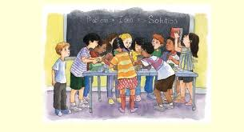
Запорукою успішної мовної активності учнів є також і нетрадиційні форми уроків з використанням інтерактивних технологій, в ході яких учні долучаються до культури країн мови, що вивчають, а також розширюють знання про культурну спадщину рідної країни, що дозволяє учням брати активну участь у діалозі культур.
Розвитку комунікативної компетентності сприяє проведення інтерактивних уроків:
• Урок-екскурсія
• Урок-спектакль
• Урок-гра
• Урок-мандрівка
• Урок – презентація
• Урок-семінар
• Урок-казка

Slide 12
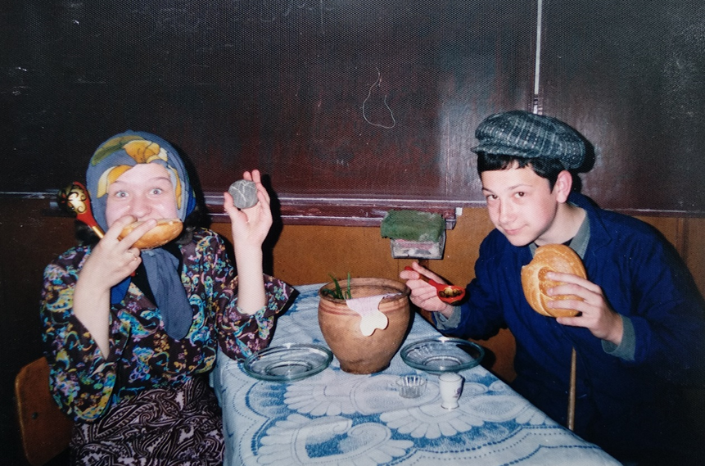
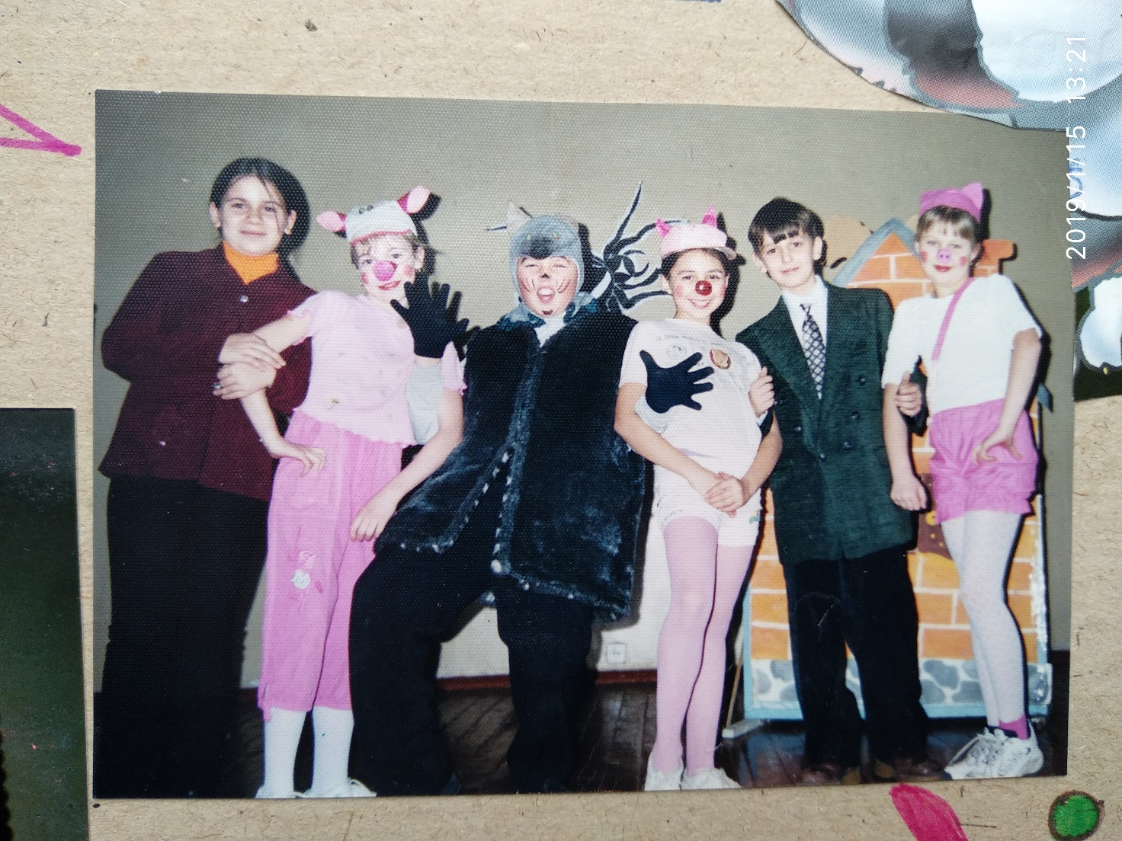
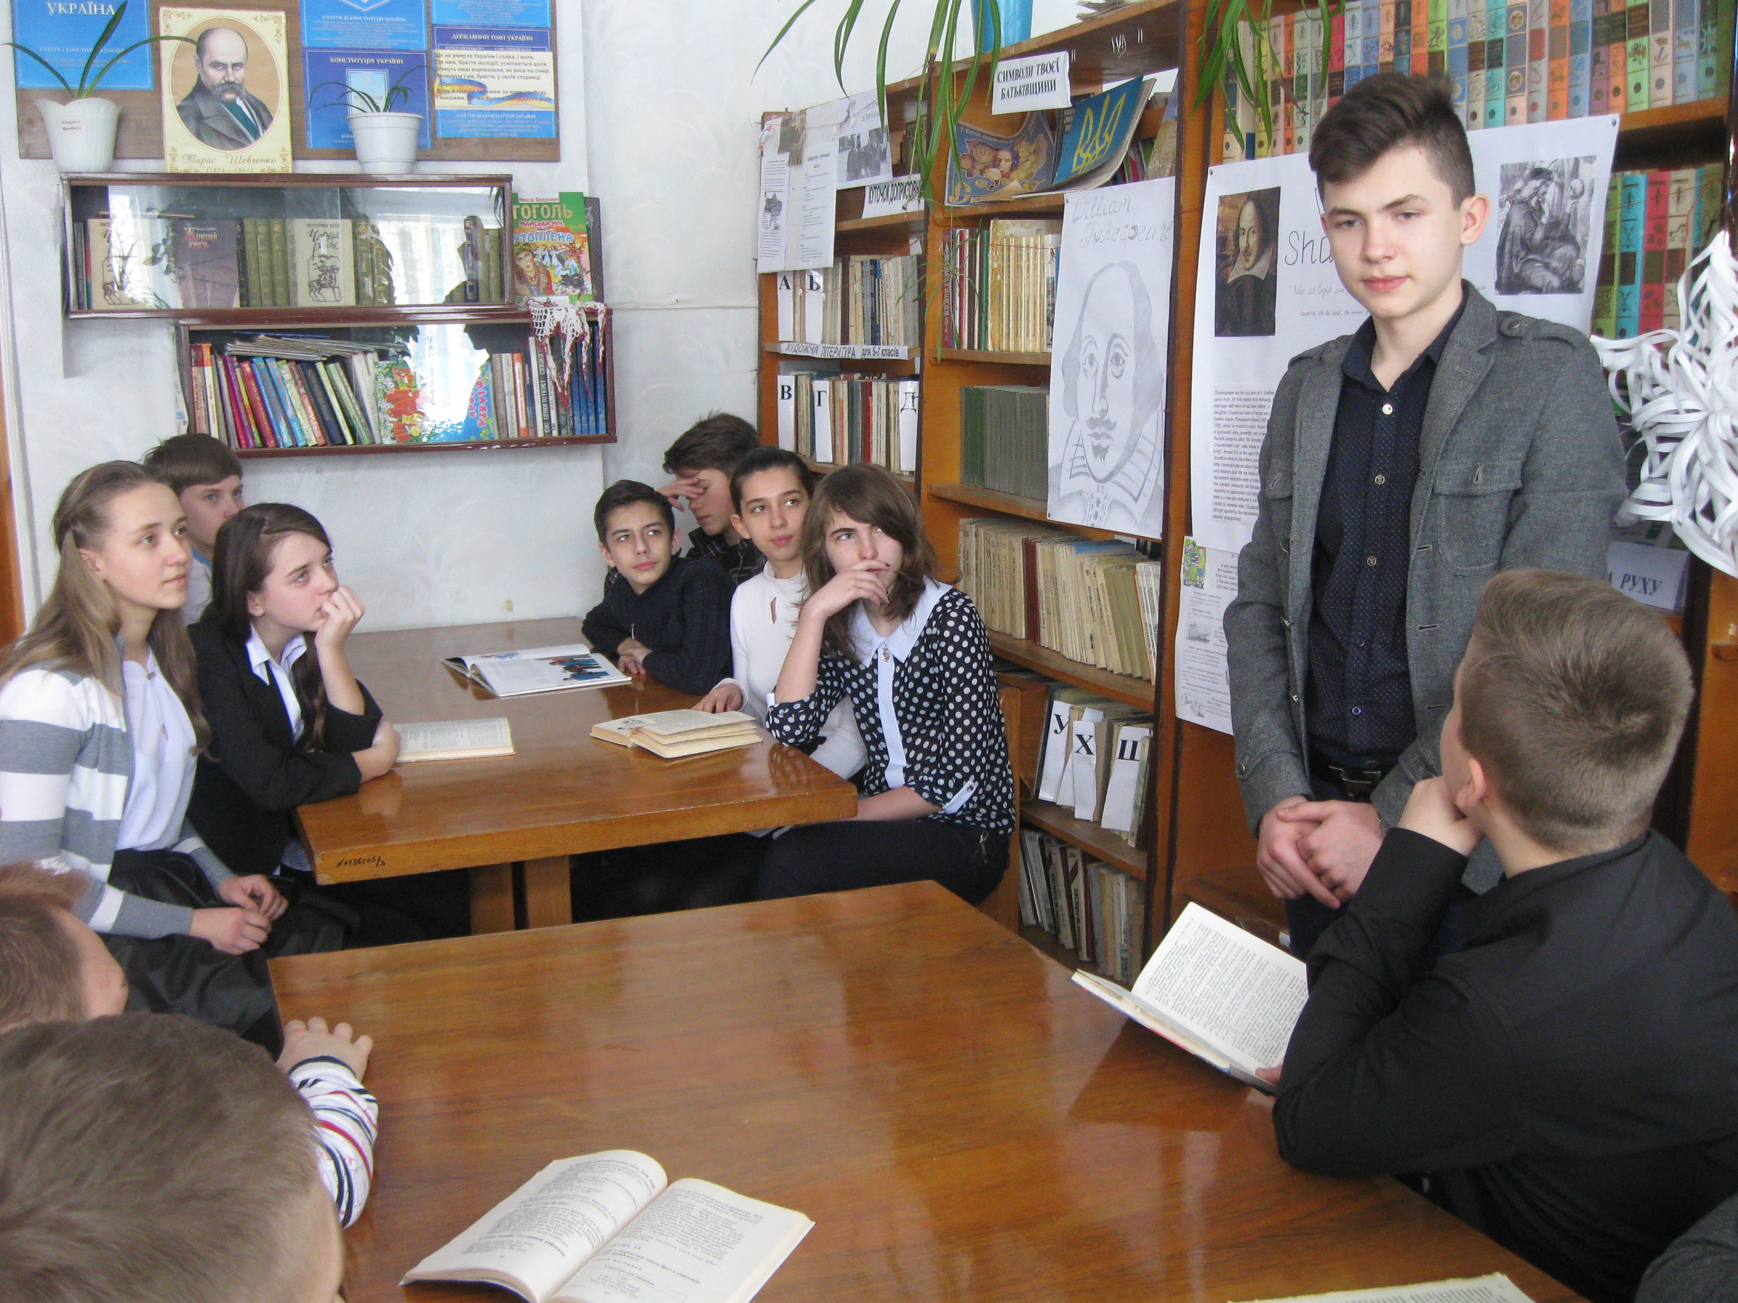
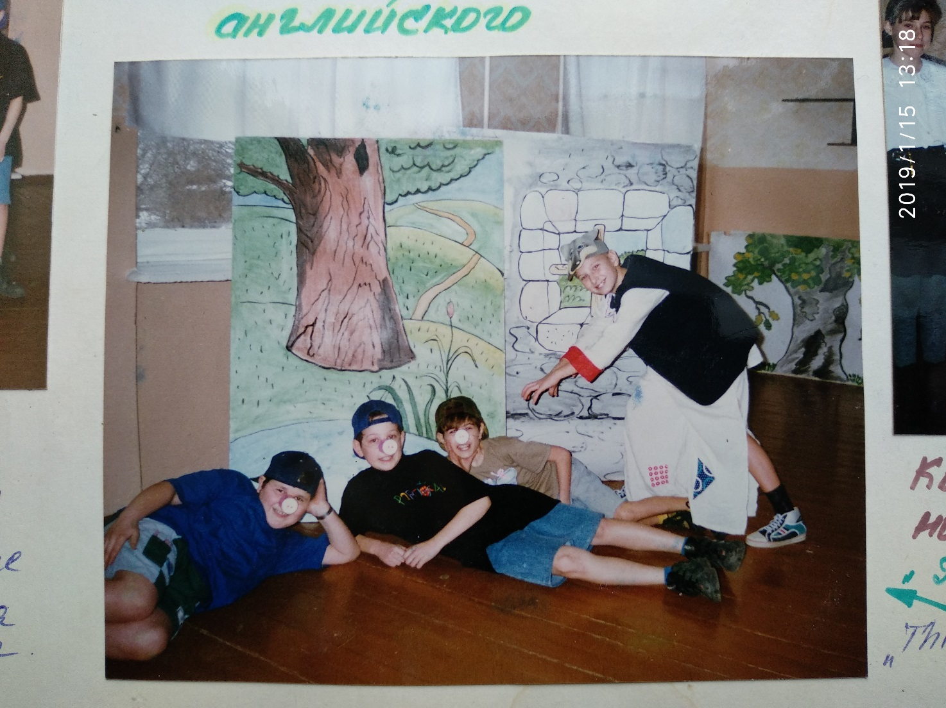
Урок-екскурсія є надзвичайно ефективним, адже у наш час активно розвиваються зв’язки між різними країнами. Учні вчаться проводити екскурсію по рідному місту або віртуальні екскурсії по містам України, закордонним містам, розповідають гостям про українську культуру, рідне місто.
Урок-спектакль – це творча робота, яка сприяє розвитку навичок мовного спілкування та розкриття творчих здібностей учнів.
Наприклад, інсценування казок: The Little Red Riding Hood , Three Little Pigs , Stone soup

Slide 13
Урок-гра
Використання ігрових форм проведення уроків уже досить давно увійшло в повсякденну практику вчителів іноземної мови. Формування потрібних навичок у ході гри є обов’язковим компонентом розвитку школярів.
Гра «Їстівне – неїстівне»
Мета: активізація лексики з різних тем.
Гра проводиться з м’ячем. Учитель або учень кидає м’яча іншому учневі, називаючи певне слово. Якщо слово означає їстівний предмет, дитина ловить м’яча, якщо ж неїстівний – відкидає його.
“Snowball” – одна з найпоширеніших видів лексичної гри. Гра покликана активізувати словниковий запас учнів за вивченою темою, добре тренує пам’ять і сприяє розвитку уваги
«Вгадай задуманий предмет»
Учень виходить із класу.
Діти задумують предмет.
Учень входить до класу і запитує:
„Is it a book?«
Клас хором відповідає:
„Yes (no). It's (not) a book"
Учню дозволяють поставити не більше трьох запитань. Якщо після третього запитання він не вгадав предмет, діти називають його хором.
“Missing vowels” - легка у підготовці і проведенні, цікава гра на відпрацювання вивчених лексичних одиниць. Завдання можна записати як на дошці так і використовуючи роздаткові картки Завдання учнів вставити у слова пропущені голосні літери.
«Познайом мене зі своїми друзями»
Учні стають у коло. Кожен повинен відрекомендувати сусіда праворуч і ліворуч: „His name is..." „Her name is...". Тема: Учень та його оточення.

Slide 14
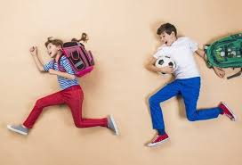
Урок-мандрівка – має задовольняти вимоги, що висуваються до ігор-мандрівок: пересування гравців у просторі; оформлення території відповідно до змісту гри; повідомлення учням пізнавальної інформації у захоплюючій формі; чітке формулювання завдань на кожній зупинці впродовж гри; вироблення шкали оцінювання виконання гравцями завдань; оформлення карти-схеми, на якій позначено маршрут учасників гри. Такі уроки сприяють розвитку спостережливості та уваги школярів, розширення їх кругозору.
Урок-семінар
Такий урок зазвичай полягає в обговоренні повідомлень, рефератів, доповідей, виконання учнями самостійно або під керівництвом учителя
Ці уроки сприяють розвитку смислового запам’ятовування та передбачає поглиблене вивчення певної теми, систематизацію та узагальнення наявних знань в учнів.

Slide 15
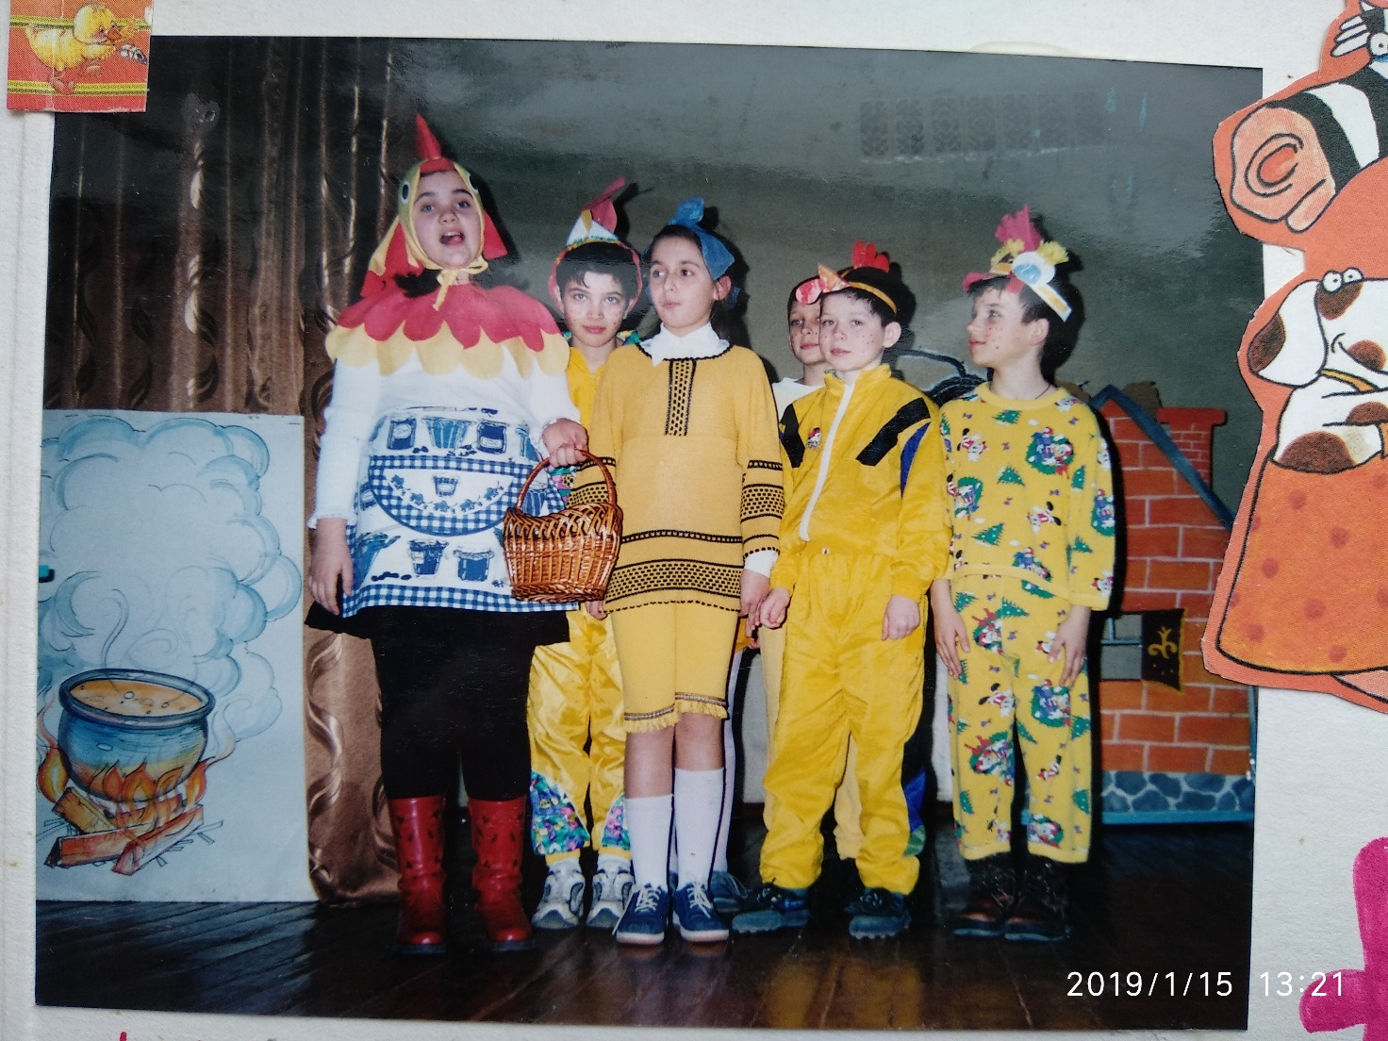
Урок-казка спрямований на розвиток уяви та творчого мислення учнів: Цьому сприяє залучення школярів до складання сюжету казки. Інсценізація казки формує мовленнєві здібності учнів, сприяє естетичному розвитку. Сюжет казки передбачає виконання цілої низки умов: чітка цільова установка; вибір найбільш відповідного об'єкта; складання запитань, на які потрібно відповісти учням за допомогою наявних знань; створення фабули та літературне оформлення.
Урок – презентація – є одним із найцікавіших для учнів старших класів. Мета цього уроку є самостійна творча робота учнів над темою з використанням ІТ технологій та довідкової літератури. Учні вчаться правильно оформлювати свої думки, вистроювати логічну ціпочку, практикуються в ораторському мистецтві.

Slide 16
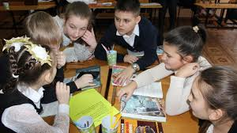
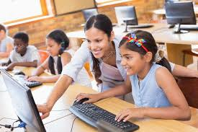
Переваги інтерактивного навчання перед традиційним:
• у роботі задіяні усі учні класу;
• учні навчаються працювати у команді;
• формується доброзичливе ставлення до опонента;
• кожна дитина має можливість пропонувати свою думку;
• створюється «ситуація успіху»;
• за короткий час опановується велика кількість матеріалу;
• формуються навички толерантного спілкування;
• вміння аргументувати свій погляд, знаходити альтернативне рішення проблеми.
За умови використання інтерактивних технологій на уроці підвищується результативність навчання, стимулюється вивчення мови, розумова та творча активність учнів, підвищується цікавість до вивчення іноземної мови та досягається головна мета навчання іноземної мови в сучасній школі:
розвиток особистості школяра, здатного використовувати іноземну мову як засіб спілкування в діалозі культур.

Slide 17
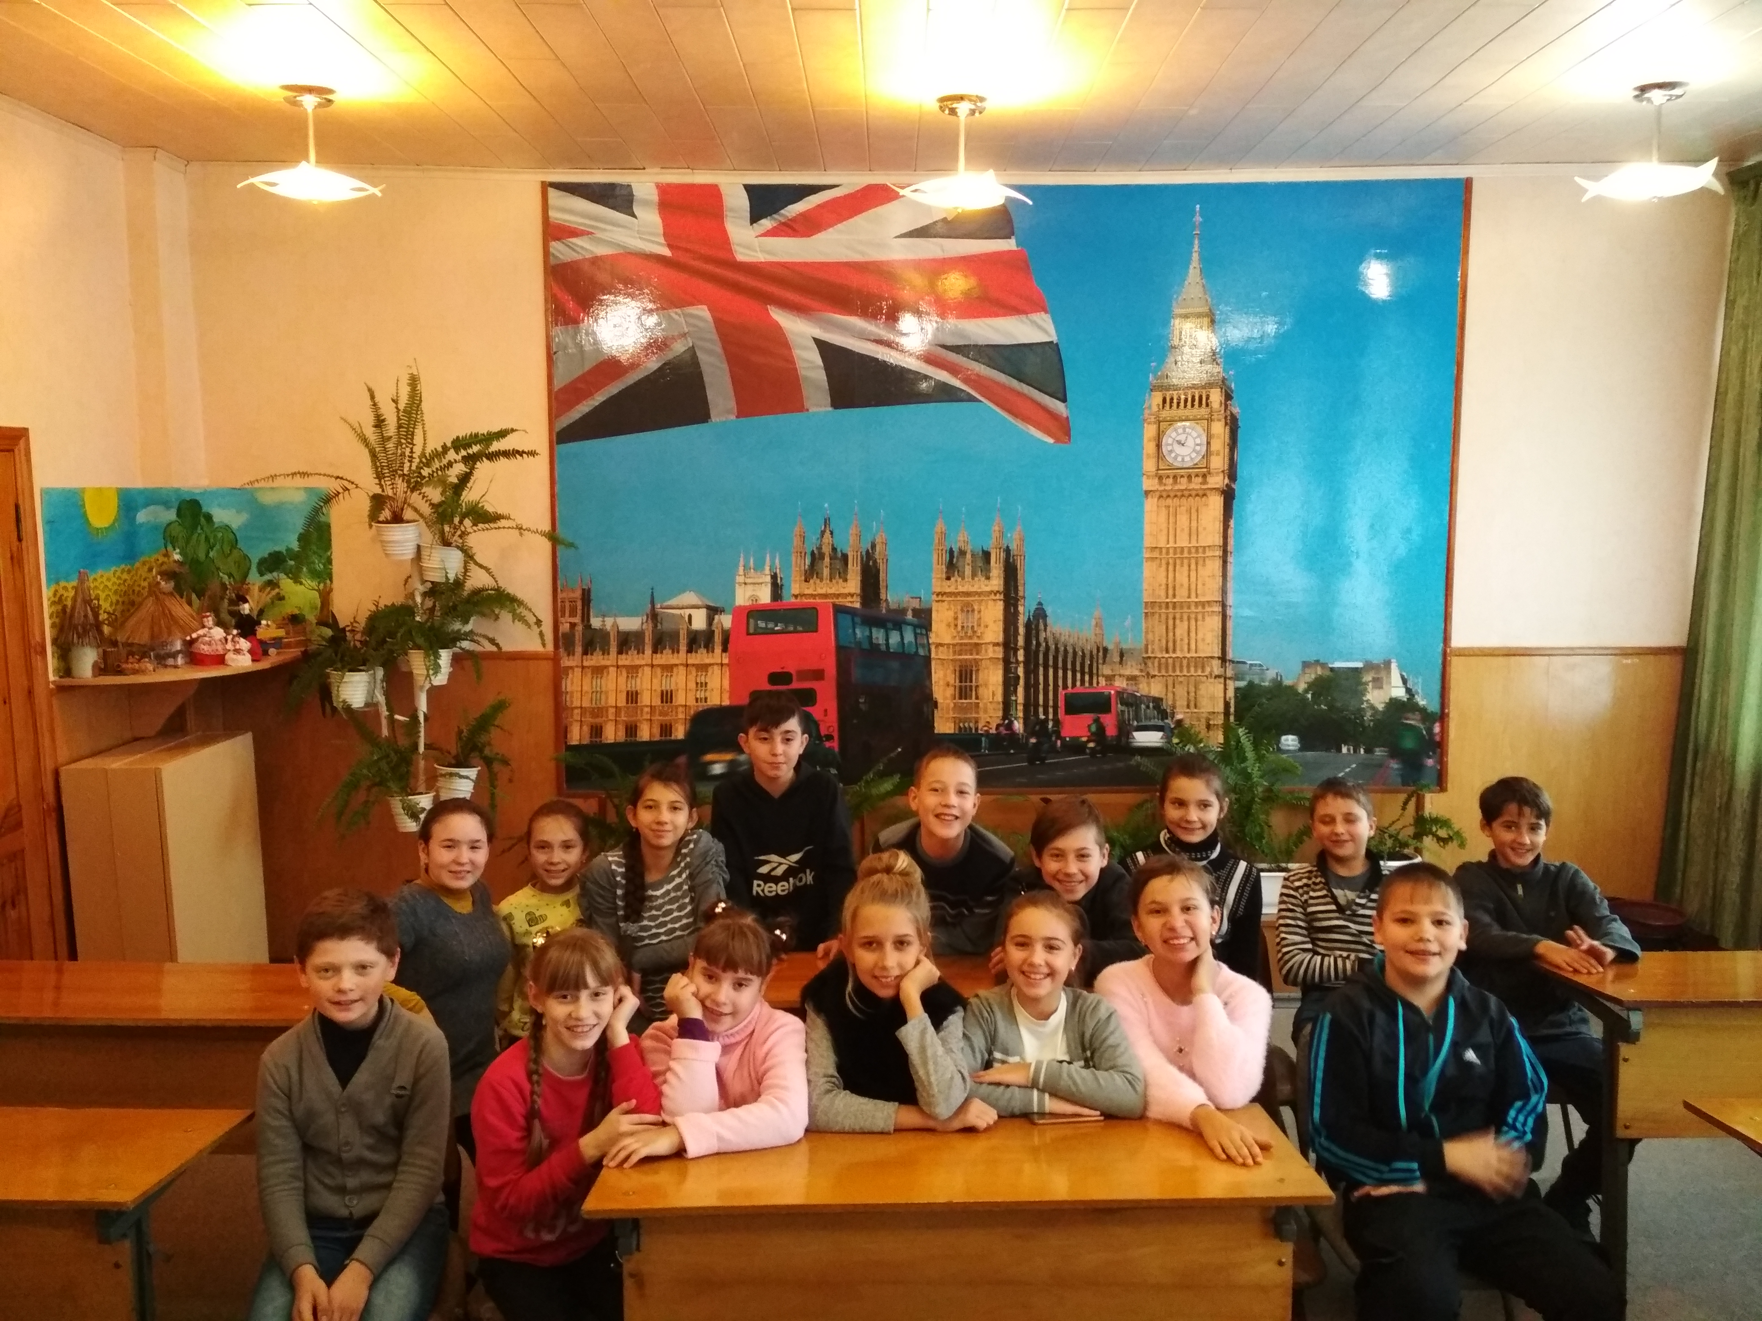
Правила, які допомагають творчому вчителю робити уроки яскравими і творчими:
Вчити учнів, тому що це задоволення для мене.
Робити все невимушено, радісно і з ентузіазмом.
Навчати цілеспрямовано й організовано.
Довіряти учням і давати їм зрозуміти це своїм ставленням.
Використовувати якнайбільше наочного матеріалу.

Slide 18
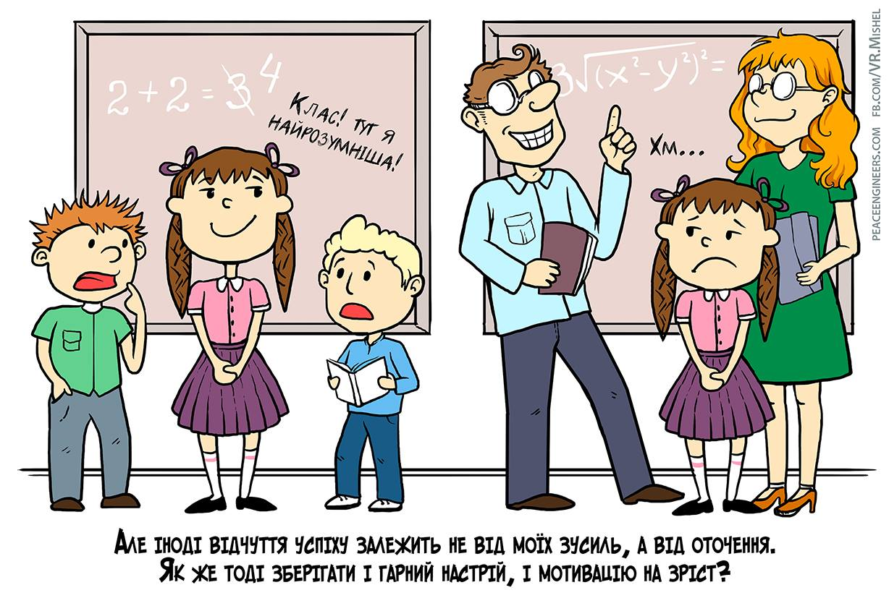
Дуже дякую всім за співпрацю!
Сподіваюсь, що запропоновані ідеї та
методичні рішення будуть Вам цікаві і корисні!
Успіхів всім і нових відкриттів!
«Вчительська праця –
це щоденна творчість і мистецтво»
В.О.Сухомлинський

